Slide 1

中国电动汽车充电设施互联互通实现途径
中国电力企业联合会标准化中心 副主任
能源行业电动汽车充电设施标准化技术委员会 秘书长
刘永东
2017.1.17

Slide 2

主要内容
充电设施互联互通分析
充电设施互联互通标准体系
充电设施互联互通实施

Slide 3
充电设施互联互通分析
国家要求
《国务院办公厅关于加快电动汽车充电基础设施建设的指导意见》中明确指出，要“健全电动汽车和充电设备的产品认证与准入管理体系，促进不同充电服务平台互联互通，提高设施通用性和开放性”。在当前充电设施建设快速发展期间，必须高度重视电动汽车充电互联互通。

Slide 4
充电设施互联互通分析
消费者痛点
安装众多充电设施应用APP
不知道要去的充电设施是否适用电动汽车
多头注册成为会员，带上众多充电卡

Slide 5
充电设施互联互通分析
运营商疑点
客户在哪里？如何提供优质服务？
充电设施的利用率如何提高？
商业模式探索？

Slide 6
充电设施互联互通分析
政府监管难点
充电设施的数量？分布？
充电设施安全可靠运行监管？
充电电量统计？充电补贴？
电动汽车电能替代的效果？

Slide 7
充电设施互联互通分析
解决各环节的信息及交互
车及车主信息
充电设施信息
运营商信息
充电服务平台信息
充电过程及账单信息
电网负荷信息

Slide 8
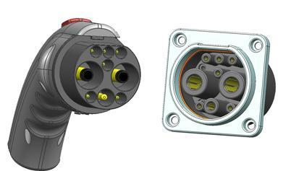
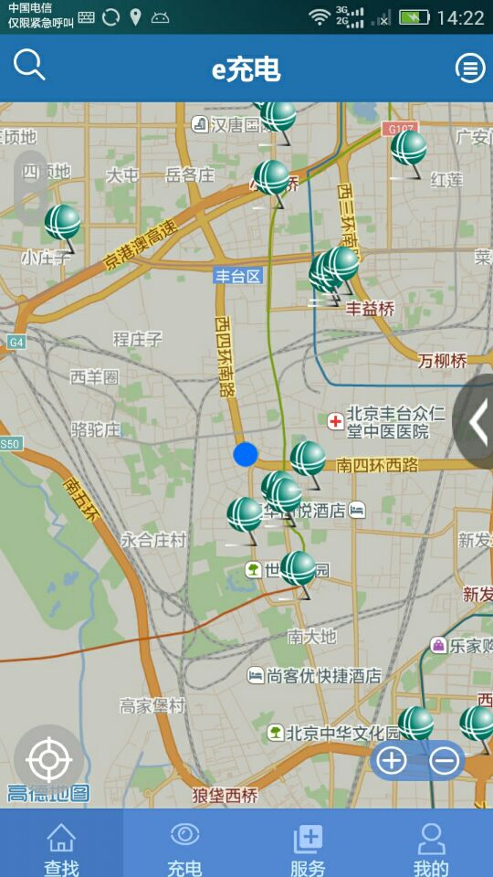
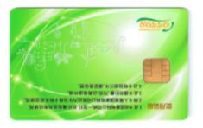
充电设施互联互通分析
（一）充电物理接口及通信协议互联互通，即充电硬件的互联互通，实现不同电动汽车与不同充电设施间能够连得上，充上电。 “车桩不匹配，不兼容的问题”
充电慢游
（二）充电服务的信息互联互通，实现充电设施的位置、状态、充电参数、运营商信息等信息跨平台共享，便于电动汽车用户查询和使用。“桩信息不全不准，装许多APP问题”
（三）充电服务的支付互联互通，实现跨交易平台、跨运营商的充电支付无障碍。 “众多充电卡，交易不方便的问题”
避免现在存在的找不着桩、充不了电、交不了钱的问题
统一市场建设的问题
Notes:
一、深入把握充电互联互通的内涵
电动汽车充电互联互通就是为了使电动汽车车主能够方便查询到充电设施的位置和状态、进行安全可靠的充电、实现便捷的充电支付。用户能够通过手机、电脑等方便快捷地找到可用的充电设施，掌握充电设施的实时状态，保障不同品牌电动汽车在任意充电设施上获取充电服务，实现便捷支付费用。因此，电动汽车充电互联互通主要包括三个方面内容:
一是充电接口的物理电气互联互通，即充电硬件的互联互通，实现不同电动汽车与不同充电设施间能够插得上，充上电。
二是充电服务的信息互联互通，实现充电设施的位置、状态、充电参数、运营商信息等信息跨平台共享，便于电动汽车用户查询和使用。
三是充电交易的付费服务互联互通，实现跨交易平台、跨运营商的充电支付无障碍。
只有实现了这三个方面的互联互通，才能真正建立电动汽车、充电基础设施与用户之间的良好互动体制，提高充电基础设施的通用性和开放性，满足电动汽车日常及应急充电需要。不实现充电的互联互通，就难以保障电动汽车的规模发展。

Slide 9
主要内容
充电设施互联互通分析
充电设施互联互通标准体系
充电设施互联互通实施

Slide 10
充电设施互联互通标准体系
（一）充电物理接口及通信协议互联互通
GB/T18487.1-2015 电动车辆传导充电系统 第1部分：一般要求
GB/T 20234.1-2015 电动汽车传导充电用连接装置 第1部分：通用要求
GB/T 20234.2-2015 电动汽车传导充电用连接装置 第2部分：交流充电接口
GB/T 20234.3-2015电动汽车传导充电用连接装置 第3部分：直流充电接口
GB/T 27930-2015 电动汽车非车载传导式充电机与电池管理系统之间的通信协议
接口规范
Notes:
二、建立系统的充电设施互联互通机制
实现充电互联互通，需要从整体上考虑系统解决方案，针对不同方面提出不同的解决办法：
（一）充电硬件的互联互通
要解决充电接口物理和电气的互联互通，首先需要统一的充电接口及通信协议标准，不久前，我国刚刚颁布充电接口及通信协议5项国家标准，进一步完善了充电设施的兼容性和安全性要求，新标准已于1月1日起正式实施，这为实现充电接口的物理电气互联互通奠定了坚实基础。但是，要实现这一要求，还需要开展以下工作：

Slide 11
充电设施互联互通标准体系
（一）充电物理接口及通信协议互联互通
电动汽车传导充电互操作性测试规范 第1部分：车辆侧
电动汽车传导充电互操作性测试规范 第1部分：供电设备
电动汽车非车载传导式充电机与电池管理系统之间的通信协议一致性测试
测试规程
Notes:
二、建立系统的充电设施互联互通机制
实现充电互联互通，需要从整体上考虑系统解决方案，针对不同方面提出不同的解决办法：
（一）充电硬件的互联互通
要解决充电接口物理和电气的互联互通，首先需要统一的充电接口及通信协议标准，不久前，我国刚刚颁布充电接口及通信协议5项国家标准，进一步完善了充电设施的兼容性和安全性要求，新标准已于1月1日起正式实施，这为实现充电接口的物理电气互联互通奠定了坚实基础。但是，要实现这一要求，还需要开展以下工作：

Slide 12
充电设施互联互通标准体系
（一）充电物理接口及通信协议互联互通
交流充电接口电路模拟器技术条件
直流充电接口电路模拟器 技术条件
测试平台
Notes:
二、建立系统的充电设施互联互通机制
实现充电互联互通，需要从整体上考虑系统解决方案，针对不同方面提出不同的解决办法：
（一）充电硬件的互联互通
要解决充电接口物理和电气的互联互通，首先需要统一的充电接口及通信协议标准，不久前，我国刚刚颁布充电接口及通信协议5项国家标准，进一步完善了充电设施的兼容性和安全性要求，新标准已于1月1日起正式实施，这为实现充电接口的物理电气互联互通奠定了坚实基础。但是，要实现这一要求，还需要开展以下工作：

Slide 13

充电设施互联互通标准体系
（二）充电服务信息及支付互联互通
满足政府：
统计
《电动汽车充换电服务信息交换》
系列标准
满足运营商及运营商之间：
设施服务交换
充电过程交换
满足车主：
充电查询
Notes:
（二）充电服务的信息互联互通
电动汽车要完成充电服务，信息互通至关重要，要打破目前充电服务“信息孤岛”现象，必须要开展以下工作：
一要构建统一的信息交换标准体系。制定规范统一的充电服务信息交换标准迫在眉睫，要建立满足政府统计、充电服务运营商监控、车主充电查询等不同需要的分层信息交换标准体系。目前，国家能源局正在组织编写《电动汽车充电服务信息交换》系列国家标准，包括充电设施数据编码及信息规范、数据传输及安全要求以及充电服务平台数据交换功能规范等标准，计划在今年中期完成标准编制工作，在此期间也将及时公布相关信息，对实现充电服务信息互联互通提供技术基础。

Slide 14
充电设施互联互通标准体系
电动汽车充换电服务信息交换 第1部分：总 则 T／CEC 102.1—2016
电动汽车充换电服务信息交换 第2部分：公共信息交换规范 T／CEC 102.2—2016
电动汽车充换电服务信息交换 第3部分：业务信息交换规范 T／CEC 102.3—2016
电动汽车充换电服务信息交换 第4部分：数据传输及安全 T／CEC 102.4—2016
电动汽车充换电服务信息交换 第5部分：充换电服务用户凭证访问接口规范（系列）
电动汽车充换电服务信息交换 第6部分：充换电设备接入服务平台接口规范
电动汽车充换电服务信息交换 第7部分：电动汽车车联网平台与充换电服务平台信息接口规范
电动汽车充换电服务信息交换 第8部分：监管信息接口规范
电动汽车充换电服务信息交换 第9部分：信息服务平台功能规范
Notes:
三要建立设备企业备案制度。为了加强充电设备行业管理，规范市场秩序、保障产品质量安全，要建立充电设备行业规范条件。对充电设备制造企业中具备一定的生产条件、技术能力和售后服务体系，能够保障产品符合国家和行业标准要求，满足充电设施兼容性、安全性和电磁兼容指标规定的企业进行备案，向社会公告，引导行业自觉遵守国家标准、行业标准。

Slide 15
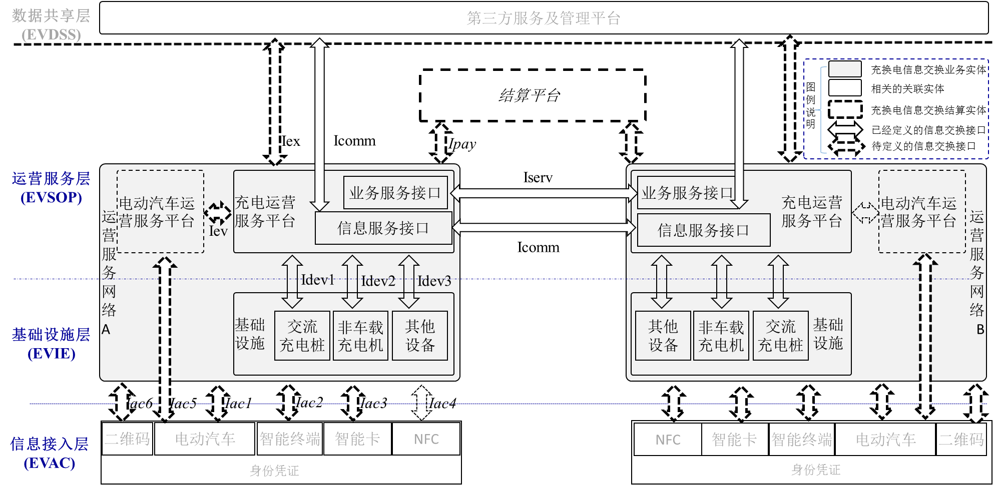
充电设施互联互通标准体系
8:监管信息接口
结算信息接口
3:业务信息接口
7:车联网接口
2:公共信息接口
6:设备接入平台接口
5:用户访问接口

Slide 16
充电设施互联互通标准体系
Icomm接口定义了归属不同运营商的充换电运营服务平台之间的公共信息交换接口，包括充电运营商、充电站、充电设备、充电设备接口、充电设备接口统计、充电站及运行统计等信息，以及这些信息的字段、描述、类型、长度和是否为必选项进行了统一规定，通过这些统一标准的信息按照规定进行收集整理后将实现不同充电服务平台间充电设施的公共信息互联互通。
Iserv接口定义了归属不同运营商的充换电运营服务平台之间的业务信息交换接口，包括平台认证、设备认证、业务策略、启动充电、充电业务、充电停止、充电订单及订单对账等服务流程，统一标准的充电服务流程及信息交换格式，可实现不同充电服务平台间充电设施的支付交易互联互通。
Notes:
二要建立统一的信息发布平台。根据国务院《指导意见》要求，国家能源局正在组织建立国家级电动汽车充电服务信息平台。国家级充电服务信息平台主要任务是统计和提供基础公共服务。要建立各地方政府、各运营商企业的运营管理系统与国家级信息平台之间的信息报送体系，实现充电服务的信息互联互通。通过报送体系，国家级信息平台可以完成对现有充电基础设施数据的统计分析，科学准确统计不同时期、不同地方的充电基础设施的数据，及时向社会公布。通过报送体系，可以实现充电基础设施数据的统一，向社会提供权威、全面的充电设施基础信息，实现最大层度地共享充电设施资源。

Slide 17
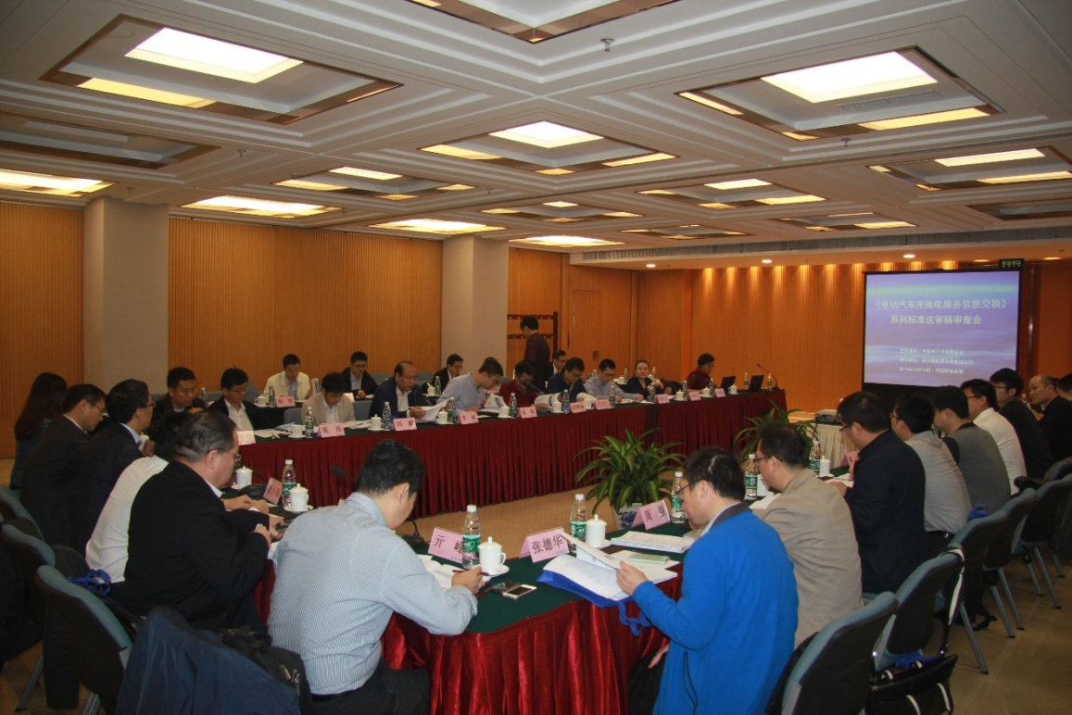
《电动汽车充换电服务信息交换》送审稿审查会
充电设施互联互通标准体系
2016年10月16日，由中国电力企业联合会标准化中心在北京组织了送审稿审查会，来自国家能源局、中国电动汽车充电基础设施促进联盟、国家电网公司、中国普天、北京邮电大学、中国信息通信研究院、北京交通大学、北京理工大学等33家单位的专家和代表出席会议。

Slide 18
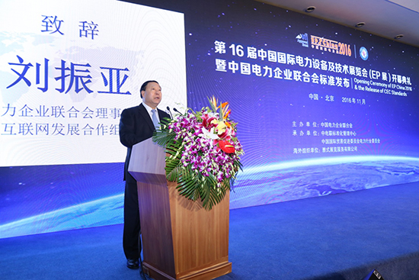
充电设施互联互通标准体系
2016年11月2日中国国际电力设备及技术展览会
暨中电联标准发布会
Notes:
2016年11月2日，2016年中国国际电力设备及技术展览会暨中电联标准发布会在北京召开，向全行业发布首批中电联标准。刘振亚理事长、国家能源局韩水总工程师、国家标准化管理委员会殷明汉副主任出席发布会并讲话。

Slide 19
充电设施互联互通标准体系
电动汽车充换电服务信息交换标准试点活动
2016年7月8日，中国电力企业联合会在北京组织召开了电动汽车充换电服务信息交换标准试点活动启动会，22家单位的35名代表参加了会议 。
试点目的
1.测试充电运营商充电公共信息服务之间以及与信息平台之间的互联，验证信息互联互通；
2.测试充电漫游服务和跨平台清分结算，验证支付互联互通；
3.测试数据交换安全；
北京、上海、深圳、泸州四地的11个充电服务运营商或充电服务平台的47个充电站（桩）参加了试点
试点模式：
1.在北京、上海以App扫码充电支付为主，深圳以多种模式身份识别技术为试点。
2.在北京和深圳，除测试公共信息交换外，还测试运营商与平台间的公共信息交换。
Notes:
三要建立设备企业备案制度。为了加强充电设备行业管理，规范市场秩序、保障产品质量安全，要建立充电设备行业规范条件。对充电设备制造企业中具备一定的生产条件、技术能力和售后服务体系，能够保障产品符合国家和行业标准要求，满足充电设施兼容性、安全性和电磁兼容指标规定的企业进行备案，向社会公告，引导行业自觉遵守国家标准、行业标准。

Slide 20
充电设施互联互通标准体系
1.运营商按照地区分组
深圳地区 牵头单位：普天新能源 参与单位：特来电 充电网 科陆电子 云杉 聚电科技 深圳通
上海地区 牵头单位：国网 参与单位：普天新能源 充电网 万帮新能源 聚电科技 伟杰海泰
北京地区 牵头单位：中创三优（e充网） 参与单位:普天新能源 国网电动汽车 特来电 充电网 万帮新能源 伟杰海泰
2. 政府平台与运营商测试分组
e充网－－普天
e充网－－特来电
e充网－－国网
3. 第三方平台与运营商测试分组
深圳通－－普天（深圳地区）

Slide 21
主要内容
充电设施互联互通分析
充电设施互联互通标准体系
充电设施互联互通实施

Slide 22
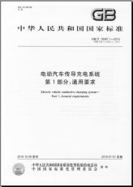
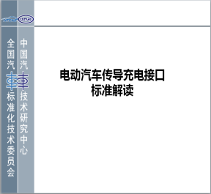

充电设施互联互通实施
（一）充电接口及通信协议
要深入理解和全面掌握标准内容，准确把握标准的实质。
向社会宣传，介绍2015版标准的主要改动条款及作用。
要加强沟通，车企和和充电设备制造企业在学习标准时要研究双方的技术要求，做到技术协同。
Notes:
一要真正贯彻落实新颁标准。标准发布只是第一步，只有新颁标准得到全面贯彻落实，才能实现标准统一的目的。要深入理解和全面掌握标准本身，提高对标准的认识程度；要开展标准宣贯，掌握标准文本背后的内涵，真正做到“知其然，知其所以然”，减少对标准的不同理解；要加强沟通，充电的物理电气互联互通是电动汽车和充电基础设施相互配合的结果，车企和和充电设备制造企业在学习标准时要研究双方的技术要求，做到技术协同。

Slide 23
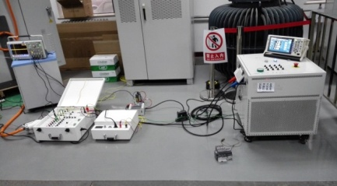
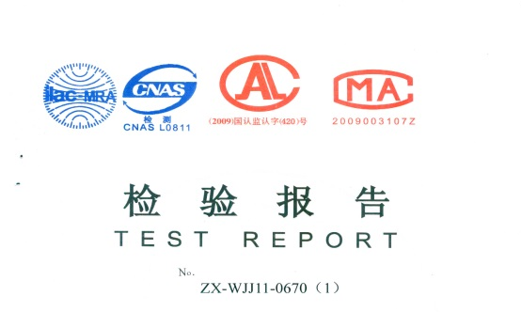

充电设施互联互通实施
统一的检测认证机制
组织建立充电基础设施统一的标识认证机制，建立包括兼容性、安全性和电磁兼容的统一标识内容。
制定统一的检测规则、抽查规定、标识管理等规章制度。
制定兼容性测试、安全性测试和电磁兼容测试等国家标准。
规范各检测认证机构的测试平台，构建统一的检测认可体系，为电动汽车和充电设施的充电物理电气互联互通保驾护航。
Notes:
二要建立统一的检测认可机制。充电接口标准统一了，但电动汽车及充电基础设施不一定就都能符合标准，充电设施生产企业对标准的理解不相同或不准确，都会造成产品在充电接口上并不能真正满足标准要求，这就需要通过检测认证机制，由专业的第三方检测认证单位来评价和证明。但是，目前社会上较多的检测认证机构存在实施规则不统一、检测程序不一致、检测平台不规范的现象，可能就会导致充电接口互联互通检测认证结果不一致。针对这一问题，国家能源局正在组织建立充电基础设施统一的标识认可机制，建立包括兼容性、安全性和电磁兼容的统一标识内容；制定统一的检测规则、抽查规定、标识管理等规章制度；制定兼容性测试、安全性测试和电磁兼容测试等国家标准；规范各检测认证机构的测试平台等一系列手段，来构建统一的检测认可体系，为电动汽车和充电设施的充电物理电气互联互通保驾护航。

Slide 24
充电设施互联互通实施
做好新老标准的转换
区别对待不同的电动汽车及充电设施
对于公交、大巴、环卫、物流、出租等只在专用停车场进行充电，不需要在公共充电设施上进行充电的电动汽车，以及不向社会车辆开放的专用充电设施可不进行改造。
统一2015版标准车桩实施时间
从2016年12月31日以后起，不再销售2011版标准的电动汽车，新安装的充电设施必须符合2015版标准。
Notes:
三要建立设备企业备案制度。为了加强充电设备行业管理，规范市场秩序、保障产品质量安全，要建立充电设备行业规范条件。对充电设备制造企业中具备一定的生产条件、技术能力和售后服务体系，能够保障产品符合国家和行业标准要求，满足充电设施兼容性、安全性和电磁兼容指标规定的企业进行备案，向社会公告，引导行业自觉遵守国家标准、行业标准。

Slide 25
充电设施互联互通实施
2011版标准车桩改造平稳过渡
鼓励电动汽车生产厂商对2011版标准的电动汽车进行接口及通信协议新版标准升级改造。
充电服务运营商应根据本地新能源汽车发展的实际情况，制定分年度的改造时间表，到2017年12月31日前完成改造任务。为保障现有市场上2011版标准的电动汽车充电需求，充电服务运营商应保留一定比例的2011版标准充电设施 。
在直流充电机车辆插头显著标注接口版本类型
Notes:
三要建立设备企业备案制度。为了加强充电设备行业管理，规范市场秩序、保障产品质量安全，要建立充电设备行业规范条件。对充电设备制造企业中具备一定的生产条件、技术能力和售后服务体系，能够保障产品符合国家和行业标准要求，满足充电设施兼容性、安全性和电磁兼容指标规定的企业进行备案，向社会公告，引导行业自觉遵守国家标准、行业标准。

Slide 26
充电设施互联互通实施
（二）充电慢游
开展标准宣贯
宣传信息交换系列标准，在更多的运营商推广实施该系列标准，按照系列标准的要求调整充电服务APP。
Notes:
三要建立设备企业备案制度。为了加强充电设备行业管理，规范市场秩序、保障产品质量安全，要建立充电设备行业规范条件。对充电设备制造企业中具备一定的生产条件、技术能力和售后服务体系，能够保障产品符合国家和行业标准要求，满足充电设施兼容性、安全性和电磁兼容指标规定的企业进行备案，向社会公告，引导行业自觉遵守国家标准、行业标准。

Slide 27
充电设施互联互通实施
完善标准体系
2016年12月7日，启动了《监管信息接口规范》和《信息服务平台功能规》标准制定。
准备制定《充换电设备接入服务平台接口规范》以及《充换电服务用户凭证访问接口规范》系列标准。
推动国际标准，向国际电工委员会TC69提出中国提案。
Notes:
三要建立设备企业备案制度。为了加强充电设备行业管理，规范市场秩序、保障产品质量安全，要建立充电设备行业规范条件。对充电设备制造企业中具备一定的生产条件、技术能力和售后服务体系，能够保障产品符合国家和行业标准要求，满足充电设施兼容性、安全性和电磁兼容指标规定的企业进行备案，向社会公告，引导行业自觉遵守国家标准、行业标准。

Slide 28
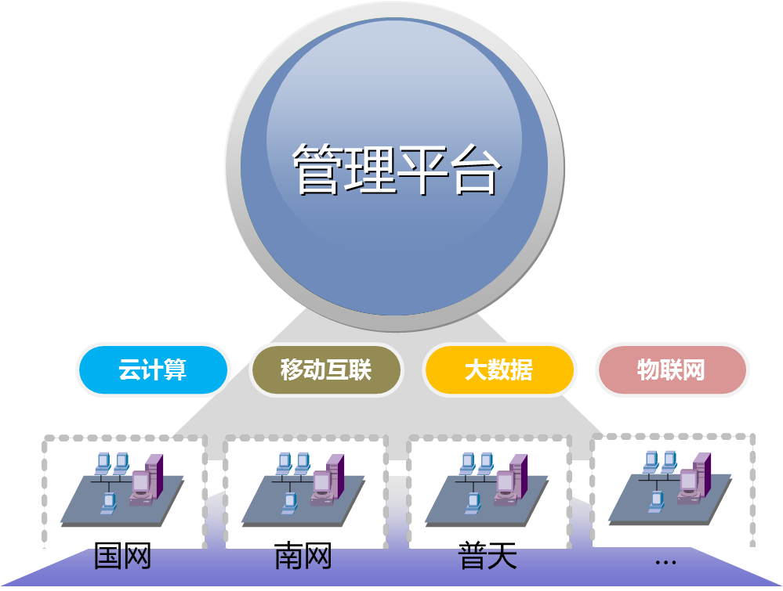
充电设施互联互通实施
建立信息发布平台。
建立电动汽车充电服务信息平台，通过建立各地方政府、各运营商企业的运营管理系统的信息报送体系，实现充电服务的信息互联互通。
各地方充电服务平台应向社会提供本地区和全国的充电基础设施基本信息。
一、实现对现有充电基础设施数据的统计分析，科学准确统计不同时期、不同地方的充电基础设施的数据，及时向社会公布。
二、实现充电基础设施数据的统一，向社会提供权威、全面的充电设施基础信息，最大层度地共享充电设施资源。
信息报送体系
Notes:
二要建立统一的信息发布平台。根据国务院《指导意见》要求，国家能源局正在组织建立国家级电动汽车充电服务信息平台。国家级充电服务信息平台主要任务是统计和提供基础公共服务。要建立各地方政府、各运营商企业的运营管理系统与国家级信息平台之间的信息报送体系，实现充电服务的信息互联互通。通过报送体系，国家级信息平台可以完成对现有充电基础设施数据的统计分析，科学准确统计不同时期、不同地方的充电基础设施的数据，及时向社会公布。通过报送体系，可以实现充电基础设施数据的统一，向社会提供权威、全面的充电设施基础信息，实现最大层度地共享充电设施资源。

Slide 29





充电设施互联互通实施
统一充电基础设施二维码。
出台符合信息交换系列标准要的充电基础设施二维码编码规则。
充电服务运营商
Notes:
三要建立充电服务运营商的备案制度。为加强充电服务运营商行业管理，规范市场秩序、提供优质充电服务，还要建立充电服务运营商行业规范条件。对具备一定规模充电设备、技术能力和售后服务体系，具有充电监控管理平台，提供充电服务数据开放接口的运营商企业进行备案，向社会公告，引导行业规范发展。

Slide 30
充电设施互联互通实施
建立跨运营商充电服务结算机制
注册用户与运营商按照约定支付方式结算。跨运营商时，由用户所属运营商与设备运营商结算。
运营商之间有协议的按照协议价进行，没有协议的按照缺省价格充电。
Notes:
三要建立充电服务运营商的备案制度。为加强充电服务运营商行业管理，规范市场秩序、提供优质充电服务，还要建立充电服务运营商行业规范条件。对具备一定规模充电设备、技术能力和售后服务体系，具有充电监控管理平台，提供充电服务数据开放接口的运营商企业进行备案，向社会公告，引导行业规范发展。

Slide 31
充电设施互联互通实施
支付互联互通服务标识
张贴充电服务互联互通标识，便于充电用户识别。
Notes:
三要建立充电服务运营商的备案制度。为加强充电服务运营商行业管理，规范市场秩序、提供优质充电服务，还要建立充电服务运营商行业规范条件。对具备一定规模充电设备、技术能力和售后服务体系，具有充电监控管理平台，提供充电服务数据开放接口的运营商企业进行备案，向社会公告，引导行业规范发展。

Slide 32
充电设施互联互通实施
开展充电慢游认证
为保证互联互通对接后，运营商互联互通后的业务稳定，需要对运营商充换电服务信息系统及APP的互联互通能力进行全面认证，认证工作包括：APP页面效果审查、接口功能验证、压力测试、系统试运行
Notes:
三要建立充电服务运营商的备案制度。为加强充电服务运营商行业管理，规范市场秩序、提供优质充电服务，还要建立充电服务运营商行业规范条件。对具备一定规模充电设备、技术能力和售后服务体系，具有充电监控管理平台，提供充电服务数据开放接口的运营商企业进行备案，向社会公告，引导行业规范发展。

Slide 33

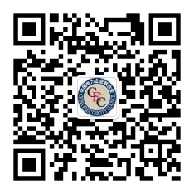
谢 谢！
中国电力企业联合会 通信地址：北京市西城区白广路二条一号 邮编：100761 邮箱：liuyongdong@cec.org.cn

